Slide 1
Python Spark
推荐算法介绍
田冉
西北师范大学

Slide 2
推荐算法介绍
推荐系统的兴起与互联网的发展息息相关。最早的自动化协同过滤系统可以追溯到 1994 年，明尼苏达大学双城分校计算机系的 GroupLens 研究组设计了名为 GroupLens 的新闻推荐系统。该工作不仅首次提出了协同过滤的思想，并且为推荐问题建立了一个形式化的模型，为随后几十年推荐 系统的发展带来了巨大影响。该研究组后来创建了 MovieLens 推荐网站，一个推荐引擎的学术研 究平台，其包含的数据集是迄今为止推荐领域引用量最大的数据集。
历史上将推荐系统的研究推向高潮的事件非 Netflix 百万美金大赛莫属。2006 年，Netflix 宣布提供一百万美元奖金给第一个能将现有推荐算法的准确度提升 10%以上的参赛者。在 2006 年北京市商品住宅成交均价才 8 千元左右。重赏之下必有勇夫，这项百万美金大赛一经宣布，立即吸引了 186 个国家的 4 万多支参赛队伍鹿逐中原。随后几年，大量经典的推荐算法涌现出来。其中最有影响 力的当属 SVD++模型，这篇论文也在 2018 年的 SIGKDD 大会上被评选上了 Test of Time Award，实至名归。Netflix 比赛对推荐系统的影响，可以类比到 ImageNet 挑战赛对图像识别技术发展的影响。 当人们有共同的目标和共同的数据集、公平、激烈地竞争时，对推动该领域的技术发展是最快、 最完善的。

Slide 3
推荐算法大致可以分为三类：
基于内容的推荐算法
协同过滤推荐算法
基于知识的推荐算法
混合推荐算法

Slide 4
基于内容的推荐模型
根据用户过去的浏览记录来向用户推荐用户没有接触过的推荐项。主要是从两个方法来描述基于内容的推荐方法：启发式的方法和基于模型的方法。启发式的方法就是用户凭借经验来定义相关的计算公式，然后再根据公式的计算结果和实际的结果进行验证，然后再不断修改公式以达到最终目的。而对于模型的方法就是根据以往的数据作为数据集，然后根据这个数据集来学习出一个模型。一般的推荐系统中运用到的启发式的方法就是使用tf-idf的方法来计算，跟还有tf-idf的方法计算出这个文档中出现权重比较高的关键字作为描述用户特征，并使用这些关键字作为描述用户特征的向量；然后再根据被推荐项中的权重高的关键字来作为推荐项的属性特征，然后再将这个两个向量最相近的（与用户特征的向量计算得分最高）的项推荐给用户。在计算用户特征向量和被推荐项的特征向量的相似性时，一般使用的是cosine方法，计算两个向量之间夹角的cosine值。
主要在于分别建立用户和物品的档案资料，从而计算用户和物品之间的相似 度。

Slide 5
基于协同过滤的推荐模型
是目前学术界研究得最广泛的模型。它不需要使用用户或者物品的档案 资料，只需要收集用户历史的行为记录，发掘其中用户和用户、物品与物品之间潜在的相似性， 并基于这种群组的相似性完成推荐。
协同过滤模型可以分为两类:
1.基于邻居的方法
  基于邻居的方法的核心在于根据历史的行为记录，构建user-user，或者item-item的相似度矩阵。 常用的相似度计算方法有余弦相似度、皮尔逊相似度等。
  2.基于模型的方法
  基于模型的推荐中最常用的方法是隐因子模型。在这类模型中，用户和物品都被嵌入到一个低维的向量表示，用户和物品的相关性则体 现在它们对应的隐向量的点积关系。

Slide 6
基于知识的推荐算法
基于知识的推荐（Knowledge-based Recommendation）在某种程度是可以看成是一种推理（Inference）技术，它不是建立在用户需要和偏好基础上推荐的。基于知识的方法因它们所用的功能知识不同而有明显区别。效用知识（Functional Knowledge）是一种关于一个项目如何满足某一特定用户的知识，因此能解释需要和推荐的关系，所以用户资料可以是任何能支持推理的知识结构，它可以是用户已经规范化的查询，也可以是一个更详细的用户需要的表示。
简单来说：构建领域本体，或者是建立一定的规则，进行推荐。

Slide 7
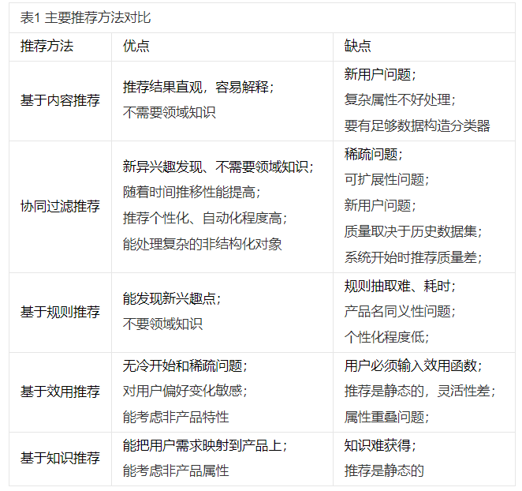
对比

Slide 8
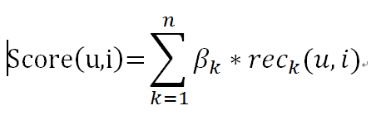
混合推荐模型
1. 线性加权融合法
线性加权是最简单易用的融合算法，工程实现非常方便，只需要汇总单一模型的结果，然后按不同算法赋予不同的权重，将多个推荐算法的结果进行加权，即可得到结果：
rec是给用户（user）推荐商品（item）的得分， \bata是算法K的权重，score是算法k得到的用户（user）对商品item的推荐得分。这种融合方式实现简单，但效果较差。因为线性加权的参数是固定的，实践中参数的选取通常依赖对全局结果升降的总结，一旦设定后，无法灵活的按照不同的推荐场景来自动变换。

Slide 9

2. 交叉融合法
交叉融合常被称为Blending方法，其思路是在推荐结果中，穿插不同推荐模型的结果，以确保结果的多样性。
这种方式将不同算法的结果组合在一起推荐给用户。得到结果：
交叉融合法的思路是“各花入各眼”，不同算法的结果着眼点不同，能满足不同用户的需求，直接穿插在一起进行展示。这种融合方式适用于同时能够展示较多条结果的推荐场景，并且往往用于算法间区别较大，如分别基于用户长期兴趣和短期兴趣计算获得的结果。

Slide 10
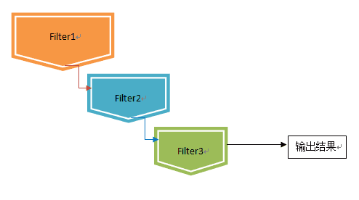
3. 瀑布融合法
瀑布型（Waterfall Model）融合方法采用了将多个模型串联的方法。每个推荐算法被视为一个过滤器，通过将不同粒度的过滤器前后衔接的方法来进行：

Slide 11
4.预测融合法
推荐算法也可以被视为一种“预测算法”，即我们为每个用户来预测他接下来最有可能喜欢的商品。而预测融合法的思想是，我们可以对每个预测算法再进行一次预测，即不同的算法的预测结果，我们可以训练第二层的预测算法去再次进行预测，并生成最终的预测结果。
如图所示，我们把各个推荐算法的预测结果作为特征，将用户对商品的反馈数据作为训练样本，形成了第二层预测模型的训练集合，具体流程如下

Slide 12
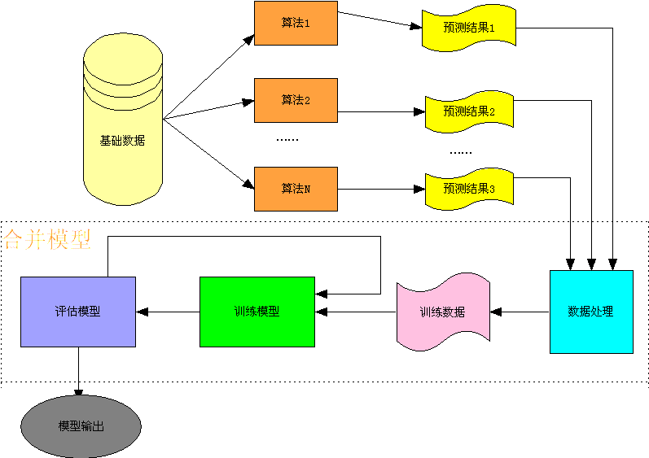

Slide 13
5.分类器Boosting思想
推荐问题有时也可以转化为模式分类（Pattern Classification）问题去看待，我们将候选集合是否值得推荐划分为几个不同的集合，然后通过设计分类器的方法去解决。
这样一来我们就可以用到分类算法中的Boosting思想，即将若干个弱分类器，组合成一个强分类器的方法。Boosting的核心思想是每轮训练后对预测错误的样本赋以较大的权重，加入后续训练集合，也就是让学习算法在后续的训练集中对较难的判例进行强化学习，从而得到一个带权重的预测函数序列h，预测效果好的预测函数权重较大，反之较小。
最终的预测函数H对分类问题采用有权重的投票方式，对回归问题采用加权平均的方法对新示例进行判别。

Slide 14
其他
当然，推荐系统还包括很多方法，其实机器学习或者数据挖掘里面的方法，很多都可以应用在推荐系统中，比如说LR、GBDT、RF（这三种方法在一些电商推荐里面经常用到），社交网络里面的图结构等，都可以说是推荐方法。
通过模型进行融合往往效果较好，但实现代价和计算开销也比较大。
工业界常用的模型往往是混合的模型。这类模型可以是通过各种集成学习的方式组合而来，也可 以是一种端到端的模型，例如 SVDFeature，Wide&Deep 等模型。

Slide 15
Questions？

